Slide 1
第7章 输入输出(I/O)系统
7.1 输入输出(I/O)系统概述
7.2 程序直接控制方式
7.3 程序中断输入输出方式
7.4 DMA输入输出方式
7.5 通道控制方式和外围处理机方式
7.6 总线结构
7.7 外设接口

Slide 2
7.1 输入输出(I/O)系统概述
输入输出系统包括:
(1)外部设备(输入输出设备和辅助存储器)
(2)设备控制部件,也叫设备适配器或接口，作用是控制并实现主机与外部设备之间的数据传送。
本章主要介绍设备控制器的工作原理及其与主机之间传送数据的协议，即系统总线。
7.1.1 输入输出设备的编址及设备控制器的基本功能
为了CPU便于对I/O设备进行寻址和选择，必须给众多的I/O设备进行编址，也就是给每一台设备规定一些地址码，称为设备号或设备代码。
CPU对I/O设备下达命令方式的不同而有以下两种寻址方法：
(1) 专设I/O指令，例如，指令IN完成输入，指令OUT完成输出操作。指令的地址码字段指出输入输出设备的设备代码。

Slide 3
(2) 利用访存(取数/存数)指令完成I/O功能，使用这种方法时，从主存的地址空间中分出一部分地址码作为I/O的设备代码，当访问到这些地址时，表示被访的不是主存储器，而是I/O设备寄存器。
输入输出设备 | 占用地址数 | 地址码(16进制)
硬盘控制器 | 16 | 320-32FH
软盘控制器 | 8 | 3F0-3F7H
单色显示器/并行打印机 | 16 | 3B0-3BFH
彩色图形显示器 | 16 | 3D0-3DFH
异步通信控制器 | 8 | 3F8-3FFH

Slide 4
设备控制器(I/O接口)的基本功能是：
(1) 实现主机和外围设备之间的数据传送控制。包括同步控制、设备选择和中断控制等。DMA设备还具有直接访问存储器功能，并给出存储器地址。
(2) 实现数据缓冲，以达到主机同外围设备之间的速度匹配。在接口电路中，一般设置一个或几个数据缓冲寄存器。在传送过程中，先将数据送入数据缓冲寄存器，然后再送到目的设备(输出)或主机(输入)。
(3) 接受主机的命令，提供设备接口的状态，并按照主机的命令控制设备。
输入输出接口类型有：
(1) 按照数据传送的宽度可分为并行接口和串行接口。
(2) 按照数据传送的控制方式可分成程序控制输入输出接口，程序中断输入输出接口和直接存储器存取(DMA)接口等。

Slide 5
7.1.2 I/O设备数据传送控制方式
1. 程序直接控制方式
程序直接控制(programed direct control)方式就是完全通过程序来控制主机和外围设备之间的信息传送。
在用户的程序中安排一段由输入输出指令和其他指令所组成的程序段直接控制外围设备的工作。
（1）启动设备，发出启动命令
（2）CPU等待外围设备完成接收或发送数据的准备工作。在等待时间内，CPU不断地用一条测试指令检测外围设备工作状态标志触发器。一旦测试到标志触发器已置成“完成”状态，即可进行数据传送。

Slide 6
2. 程序中断传送方式
（1）在程序中安排一条指令，发出START信号启动外围设备，然后机器继续执行程序。
（2）当外围设备完成数据传送的准备后，便向CPU发“中断请求”(INT)信号。
（3）CPU接到请求后若可以停止正在运行的程序，则在一条指令执行完后，转去执行“中断服务程序”，完成传送数据工作，通常传送一个字或一个字节。
（4）传送完毕仍返回原来的程序。
。

Slide 7
3. 直接存储器存取方式（DMA）
DMA在外围设备和主存之间开辟直接的数据传送通路。
（1）在正常工作时，所有工作周期均用于执行CPU的程序。
（2）当外围设备完成输入或输出数据的准备工作后，占用总线一个工作周期，和主存直接交换数据。这个周期过后，CPU又继续控制总线，执行原程序。如此重复，直到整个数据块的数据传送完毕。
I/O系统中增设的DMA控制器完成的，由它给出每次传送数据的主存地址，并统计已传送数据的个数以确定是否传送结束。
除了在数据块传送的起始和结束时需用中断分别进行前处理和后处理外，无需CPU的频繁干预。主存储器被并行工作的CPU和I/O子系统所共享。
DMA方式也有不足之处:
1、对外围设备的管理和某些操作的控制仍需由CPU承担。在大中型计算机系统中，系统所配备的外设种类多、数量大，这样，对外设的管理和控制也就愈来愈多，愈来愈复杂。
2、大容量外存的使用，使主存和外存之间的数据流量大幅度增加，有时还要求多个DMA同时使用，引起访问主存的冲突增加。

Slide 8
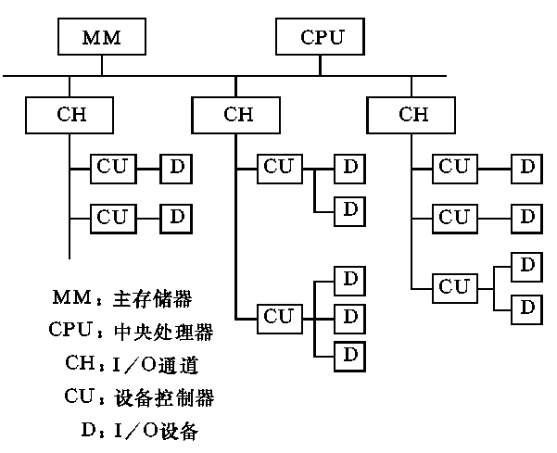
4. I/O通道控制(I/O channel control)方式
“通道”不是一般概念的I/O通路，它是一个专用的名称。通道能独立地执行用通道命令编写的输入输出控制程序，产生相应的控制信号送给由它管辖的设备控制器，继而完成复杂的输入输出过程。 通道具有自己的指令系统（简单的与I/O操作有关的命令），在CPU 的I/O 指令指挥下启动、停止或改变工作状态

Slide 9
5. 外围处理机方式
输入输出处理机通常称作外围处理机(peripheral processor unit,简称PPU)--一般小型通用计算机或微机。
（1）完成I/O通道所要完成的I/O控制，还可完成码制变换、格式处理、数据块的检错、纠错等操作。具有相应的运算处理部件、缓冲部件，可形成I/O程序所必需的程序转移手段。
（2）可用它作为维护、诊断、通信控制、系统工作情况显示和人机联系的工具。
（3）外围处理机基本上独立于主机工作。在某些大型计算机系统中，设置多台外围处理机，分别承担I/O控制、通信、维护、诊断等任务。
有了外围处理机后，使计算机系统结构有了质的飞跃，由功能集中式发展为功能分散的分布式系统。

Slide 10
7.2程序直接控制方式
1. 基本原理
用程序实现主机与外设间的信息交换。这种控制方式开始时需要对设备所处的工作状态进行查询，因此又称为程序查询方式。程序每执行一条I/O指令（或传送指令），只能传送一个数据。每次都要查询设备所处的状态，只有当设备准备好后才能传送，否则，主程序作循环等待操作。因此，数据的传送速度很慢，CPU的利用率较低。重点在软件，但需要一定的硬件（接口）支持。
其特点如下：
  CPU能控制何时对何设备进行输入输出操作
  外围设备和CPU处于异步工作状态；
  数据输入输出要经过CPU；
  用于连接低速外围设备，如终端和打印机；
  灵活性好；
  一般来说不能实现处理机与外围设备的并行工作。

Slide 11
2. 程序流程
启动设备
A
查询设备状态
内存地址递增
N
准备好？
传送量递减
N
传送完？
Y
传送数据
A
关闭设备

Slide 12
3. 程序查询方式的基本接口
设备
CPU
动作开始
动作结束
输入数据
0 1
BS
②
控制
① S
⑤ Ready
④
0 1
RD
⑥
寄存器
数据缓冲器
数据
③

Slide 13
程序查询方式是利用程序控制实现CPU和I/O设备之间的数据传送，传送一个数据的过程如下：
  CPU通过接口启动外设工作，将BS触发器置1，请求传送数据，同时将RD触发器置0；
  外设动作开始；
  外设传送数据，同时CPU从I/O接口读入状态字；
  假如这个设备尚未准备就绪，则第③步重复进行，一直到这个设备准备好交换数据，将RD触发器置1；
  向CPU发出准备就绪信号“Ready”；
  CPU从I/O接口的数据缓冲寄存器输入数据，或者将数据从CPU输出至接口的数据缓冲寄存器，与此同时，CPU将接口中的状态标志复位。

Slide 14
4. 多个设备的程序查询流程图
程序查询的顺序决定了其优先级别，要改变设备的优先级别只需改变其查询顺序。
调入“特征触发器查询子程序”
设备1是否准备好？
是
设备1
服务程序
否
回去继续执行查询程序
设备2是否准备好？
是
设备2
服务程序
否
回去继续执行查询程序
设备3是否准备好？
是
设备3
服务程序
否
回去继续执行查询程序
设备4是否准备好？
设备4
服务程序
否
返回主程序
主程序流

Slide 15
7.3 程序中断输入输出方式
7.3.1 中断的作用、产生和影响
1. 中断的作用
“中断”是由I/O设备或其他非预期的急需处理的事件引起的，它使CPU暂时中断现在正在执行的程序，而转至另一服务程序去处理这些事件。处理完后再返回原程序。
中断有下列一些作用：
(1) CPU与I/O设备并行工作
下图表示出CPU和I/O设备(针式打印机)并行工作的时间安排。
(2) 硬件故障处理
计算机运行时，如硬件出现某些故障，机器中断系统发出中断请求，CPU响应中断后自动进行处理。
(3) 实现人机联系
在计算机工作过程中，如果用户要干预机器，如抽查计算中间结果，了解机器的工作状态，给机器下达临时性的命令等。在没有中断系统的机器里这些功能几乎是无法实现的。利用中断系统实现人机通信是很方便、很有效的。

Slide 16
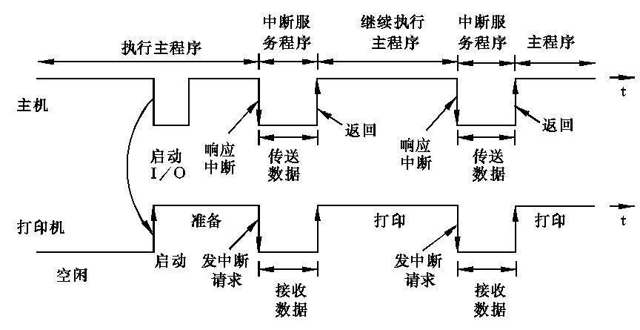
图10.2 CPU与打印机并行工作时间图

Slide 17
(4) 实现多道程序和分时操作
计算机实现多道程序运行是提高机器效率的有效手段。多道程序的切换运行需借助于中断系统。在一道程序的运行中，由I/O中断系统切换到另外一道程序运行。也可以通过分配每道程序一个固定时间片，利用时钟定时发中断进行程序切换。
(5) 实现实时处理
所谓实时处理，是指在某个事件或现象出现时及时地进行处理，而不是集中起来再进行批处理。这些事件出现的时刻是随机的，而不是程序本身所能预见的，因此，要求计算机中断正在执行的程序，转而去执行中断服务程序。
(6) 实现应用程序和操作系统(管态程序)的联系
可以在用户程序中安排一条“Trap”指令进入操作系统，称之为“软中断”。其中断处理过程与其他中断类似。
(7) 多处理机系统各处理机间的联系
在多处理机系统中，处理机和处理机之间的信息交流和任务切换可以通过中断来实现。

Slide 18
2. 有关中断的产生和响应的概念
(1) 中断源
引起中断的事件，即发出中断请求的来源，称为中断源。
① 中断源的种类
I/O设备、定时钟等来自处理机外部设备的中断，又叫外中断。
处理器硬件故障或程序“出错”引起的中断，又叫内中断。
由“Trap”指令产生的软中断，这是在程序中预先安排好的。而前面两种中断则是随机发生的。
② 中断触发器
当中断源发生引起中断的事件时，先将它保存在设备控制器的“中断触发器”中，即将“中断触发器”置“1”。当中断触发器为“1”时，向CPU发出“中断请求”信号。每个中断源有一个中断触发器。全机的多个中断触发器构成中断寄存器。其内容称为中断字或中断码。CPU进行中断处理时，根据中断字确定中断源，转入相应的服务程序。

Slide 19
(2) 中断的分级与中断优先权
在设计中断系统时，要把全部中断源按中断性质和处理的轻重缓急进行排队并给予优先权。所谓优先权是指有多个中断同时发生时，对各个中断响应的优先次序。
当中断源数量很多时，中断字就会很长；同时也由于软件处理的方便，一般把所有中断按不同的类别分为若干级，称为中断级，在同一级中还可以有多个中断源。首先按中断级确定优先次序，然后在同一级内再确定各个中断源的优先权。
当对设备分配优先权时，必须考虑数据的传输率和服务程序的要求。如果来自某些设备的数据只是在一个短的时间内有效，为了保证数据的有效性，通常把最高的优先权分配给它们。较低的优先权分配给数据有效期较长的设备，以及具有数据自动恢复能力的设备。

Slide 20
(3) 禁止中断和中断屏蔽
① 禁止中断
产生中断源后，由于某种条件的存在，CPU不能中止现行程序的执行，称为禁止中断。由“中断允许”触发器完成
为“1”状态时，允许处理机响应中断，叫做允许中断；
为“0”状态时，不响应所有中断源申请的中断，叫做禁止中断。
“中断允许”触发器通过“开中断”或“关中断”指令来置位、复位。进入中断服务程序后自动“关中断”。
② 中断屏蔽
当产生中断请求后，用程序方式有选择地封锁部分中断，而允许其余部分中断仍得到响应，称为中断屏蔽。
中断屏蔽触发器：该触发器置“1”，则对应的设备中断被封锁，置“0”，允许该设备的中断请求得到响应。
由各设备的中断屏蔽触发器组成中断屏蔽寄存器。
有些中断请求是不可屏蔽的，也就是说，不管中断系统是否开中断，这些中断源的中断请求一旦提出，CPU必须立即响应。例如，电源掉电就是不可屏蔽中断。所以，中断又分为可屏蔽中断和非屏蔽中断。非屏蔽中断具有最高优先权。

Slide 21
利用屏蔽技术可以改变各设备的优先等级，使计算机适应各种场合的需要。计算机的优先级包含两层涵义，第一层是响应优先级，第二层是处理优先级。
响应优先级是指CPU对各中断请求进行响应，并准备好处理的先后次序，这种次序往往硬件上已固定，不便于变动。
处理优先级是指CPU对各中断请求处理的先后次序，如果不使用屏蔽技术，响应优先级就是处理优先级。使用了屏蔽技术，通过控制各设备接口的屏蔽触发器状态，达到改变处理次序的目的。
例 某计算机有四级中断，优先级从高到低为1→2→3→4。假定将优先级的顺序改为2→1→3→4，各级中断的屏蔽字是多少？

Slide 22
（4）. CPU响应中断的条件
  在CPU内部设置的中断允许触发器必须是开放的
  外设有中断请求时，中断请求触发器必须处于“1”状态，保持中断请求信号
  当上述条件具备时，CPU在现行指令结束的最后一个状态周期响应中断

Slide 23
7.3.2 中断处理
1. 中断处理过程
(1) 关中断，进入不可再次响应中断的状态，由硬件自动实现。
(2) 保存断点和现场
为了在中断处理结束后能正确地返回到中断点，在响应中断时，必须把当前的程序计数器PC中的内容(即断点)保存起来。
现场信息一般指的是程序状态字，中断屏蔽寄存器和CPU中某些寄存器的内容。
(3) 判别中断源，转向中断服务程序。
(4) 开中断。开中断将允许更高级中断请求得到响应，实现中断嵌套。
(5) 执行中断服务程序。
(6) 退出中断。在退出时，又应进入不可中断状态，即关中断，恢复现场、恢复断点，然后开中断，返回原程序执行。
进入中断时执行的关中断、保存断点等操作一般是由硬件实现的，它类似于一条指令，但它与一般的指令不同，不能被编写在程序中。因此，常常称为“中断隐指令”。

Slide 24
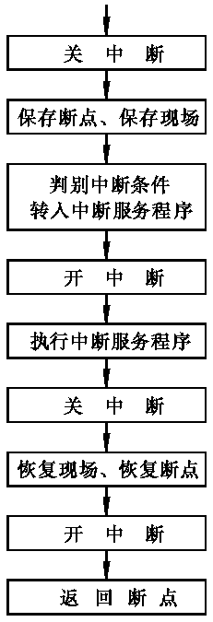
中断处理过程

Slide 25
2. 判别中断源
可以有软件和硬件两种方法来确定中断源。
(1) 查询法
由测试程序按一定优先排队次序检查各个设备的“中断触发器”(或称为中断标志)，当遇到第一个“1”标志时，即找到了优先进行处理的中断源，通常取出其设备码，根据设备码转入相应的中断服务程序。
(2) 串行排队链法
由硬件确定中断源

Slide 26
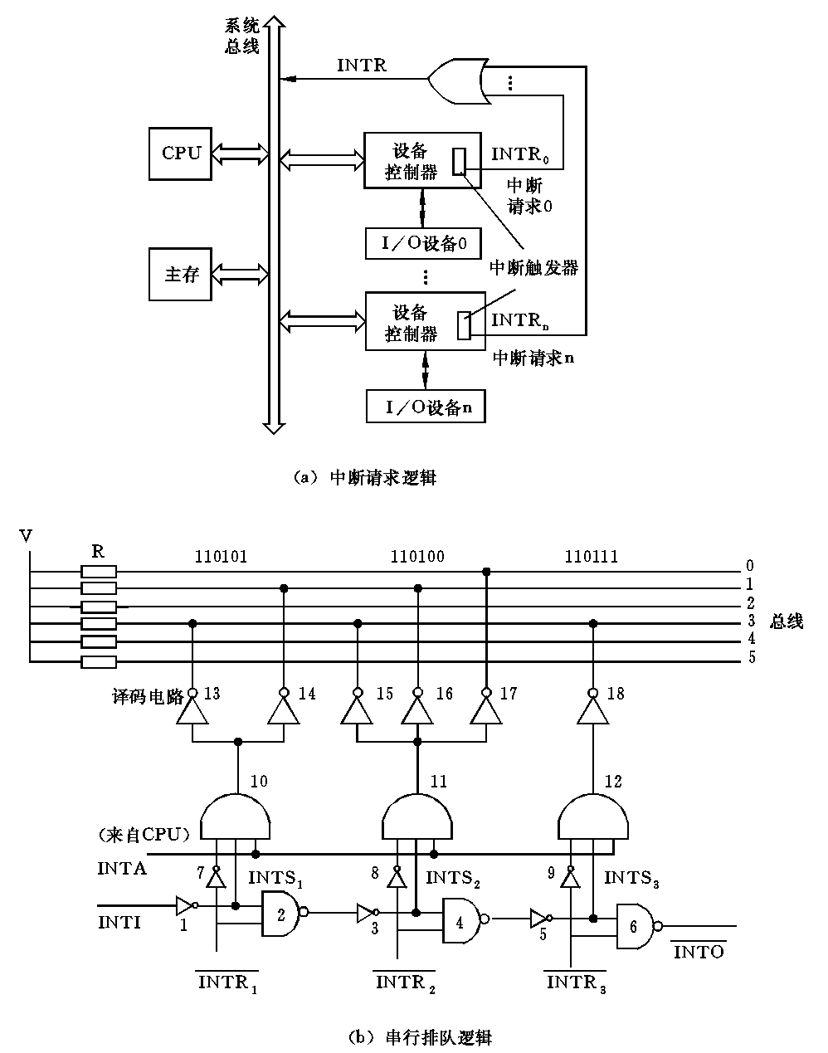
中断请求串行排队逻辑

Slide 27
判断中断源后可以采用以下两种方法找到中断服务子程序的入口地址：
  在中断程序中设一条专门接收中断设备码的指令INTA，取得设备号后，再通过主存的跳转表产生中断服务程序入口地址。
  向量中断方式：为每一个中断源设置一个中断向量，中断向量包括了中断源的中断服务程序入口地址。由被选中的设备直接产生中断向量，或者采用间接寻址方式通过主存的中断向量表转到中断服务程序入口。
中断向量产生的方法:
    由编码电路直接产生
    由硬件产生一个“偏移量”，再加上CPU某寄存器里存放的基地址
    向量地址转移法：由优先级编码电路产生对应的固定地址码，其地址中存放的是转移指令，通过转移指令可以转入设备各自的中断服务程序入口

Slide 28
一次中断大致可以分为以下几个过程:
中断申请.由中断源发出中断请求
排队判优
中断响应。在允许中断的情况下，CPU执行完一条指令后响应中断
中断处理
中断返回

Slide 29
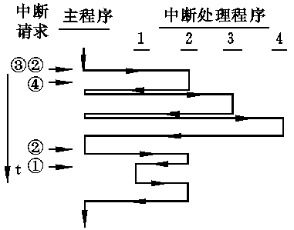
3. 多重中断处理

Slide 30
7.3.3 程序中断设备接口的组成和工作原理
程序中断设备接口，一般由设备选择器、中断控制和工作状态逻辑、中断排队控制逻辑、设备码回送逻辑和数据缓冲寄存器等组成。接口标准化，通过总线与主机相连。
(1) 设备选择器
每一台外围设备接口都设置一个设备选择器，连接在系统上的每一台设备都有一个设备号。
(2) 中断控制和工作状态逻辑
  当设备选中，SEL 高电平，置“1”忙触发器（BUSY），启动设备，同时使完成触发器（DONE）置“0”
  当设备完成输入输出动作，需请求中断时，由完成信号置“1”DONE触发器。如果屏蔽触发器为“0”，中断请求触发器置“1”，向CPU发出中断请求信号INTR
(3) 中断排队和设备码回送逻辑
(4) 数据缓冲寄存器

Slide 31
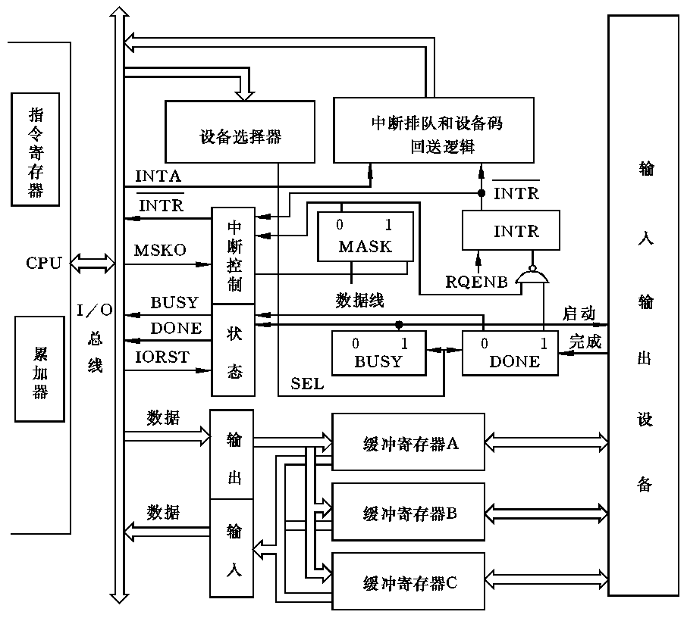
图10.6 某机程序中断设备接口框图

Slide 32
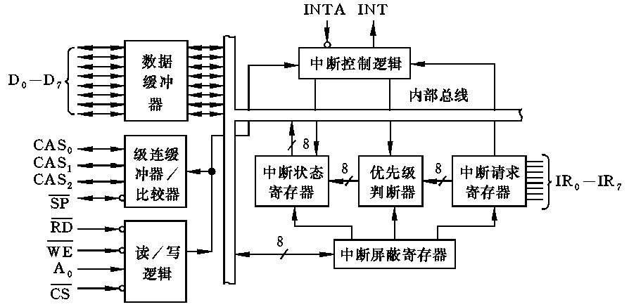
程序中断控制逻辑已由专用集成电路芯片实现。Intel 8259A中断控制器件的内部结构如图所示。它由八个部分组成： 中断请求寄存器、中断状态寄存器、优先级判断器、中断屏蔽寄存器、中断控制逻辑、数据缓冲器、级联缓冲器/比较器和读/写逻辑。

Slide 33
例 设某机有4个中断源1、2、3、4，其硬件排队优先次序按1→2→3→4降序排列，各中断源的服务程序中所对应的屏蔽字如下：
中断源
1 1 1 0 1
2 0 1 0 0
3 1 1 1 1
4 0 1 0 1
（1）给出4个中断源的中断处理次序
（2）若4个中断源同时有中断请求，画出CPU执行程序的轨迹

Slide 34
4
3
2
1
1、2、3、4

Slide 35
7.4 DMA输入输出方式
DMA是I/O设备与主存储器之间由硬件组成的直接数据通路，用于高速I/O设备与主存之间的成组数据传送。
数据传送是在DMA控制器控制下进行的，由DMA控制器给出当前正在传送的数据字的主存地址，并统计传送数据的个数以确定一组数据的传送是否已结束。
在主存中开辟连续地址的专用缓冲器，用来提供或接收传送的数据。在数据传送前和结束后要通过程序或中断方式对缓冲器和DMA控制器进行预处理和后处理。
DMA方式的主要优点是速度快。由于CPU根本不参加传送操作，因此就省去了CPU取指令、取数、送数等操作。在数据传送过程中，没有保存现场、恢复现场之类的工作。内存地址修改、传送字个数的计数等等，也不是由软件实现，而是用硬件线路直接实现的。所以DMA方式能满足高速I/O设备的要求，也有利于CPU效率的发挥。
数据传送前的准备工作，以及传送结束后的处理工作是由软件完成。DMA控制器仅负责复杂数据传送

Slide 36
CPU
DMA
M I/O

Slide 37
DMA执行的基本操作：
(1)从外围设备发出DMA请求；
(2)CPU响应请求，把CPU工作改成DMA操作方式，DMA控制器从CPU接管总线的控制；
(3)由DMA控制器对内存寻址，即决定数据传送的内存单元地址及数据传送个数的计数，并执行数据传送的操作；
(4)向CPU报告DMA操作的结束。
7.4.1 DMA三种工作方式
1. CPU暂停方式
当外围设备要求传送一批数据时，由DMA控制器发一个停止信号给CPU，要求CPU放弃对地址总线、数据总线和有关控制总线的使用权。DMA控制器获得总线控制权以后，开始进行数据传送。在一批数据传送完毕后，DMA控制器通知CPU可以使用内存，并把总线控制权交还给CPU。在这种DMA传送过程中，CPU基本处于不工作状态或者说保持状态。这种传送方式的时间图如下：

Slide 38
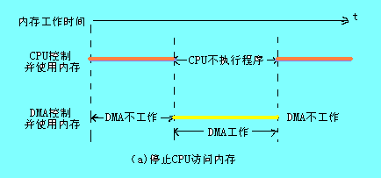
优点: 控制简单，它适用于数据传输率很高的设备进行成组传送。
缺点: 在DMA控制器访内阶段，内存的效能没有充分发挥，相当一部分内存工作周期是空闲的。这是因为，外围设备传送两个数据之间的间隔一般总是大于内存存储周期，即使高速I/O设备也是如此。

Slide 39
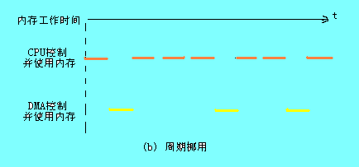
2. CPU周期窃取方式
DMA控制器与主存储器之间传送一个数据，占用(窃取)一个CPU周期，即CPU暂停工作一个周期，然后继续执行程序。

Slide 40
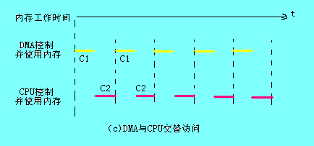
3. 直接访问存储器工作方式
这是标准的DMA工作方式，如传送数据时CPU正好不占用存储总线，则对CPU不产生任何影响。如DMA和CPU同时需要访问存储总线，则DMA的优先级高于CPU。
在DMA传送数据过程中，不能占用或破坏CPU硬件资源或工作状态，否则将影响CPU的程序执行。
7.4.2 DMA控制器组成
DMA控制器基本组成如下图所示。它包括多个设备寄存器、中断控制和DMA控制逻辑等。

Slide 41
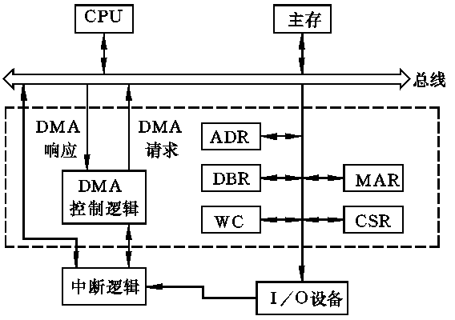
1. 设备寄存器
DMA控制器中主要的寄存器有：
(1) 主存地址寄存器(MAR)——该寄存器初始值为主存缓冲区的首地址，在传送前由程序送入。
(2) 外围设备地址寄存器(ADR)——该寄存器存放I/O设备的设备码，或者表示设备信息存储区的寻址信息。
(3) 字数计数器(WC)——该计数器对传送数据的总字数进行统计。
(4) 控制与状态寄存器(CSR)——该寄存器用来存放控制字和状态字。
(5) 数据缓冲寄存器(DBR)——该寄存器用来暂存I/O设备与主存传送的数据。

Slide 42
2. 中断控制逻辑
DMA中断控制逻辑负责申请CPU对DMA进行预处理和后处理。
3. DMA控制逻辑
一般包括设备码选择电路，DMA优先排队电路，产生DMA请求的线路等，在DMA取得总线控制权后控制主存和设备之间的数据传送。
4. DMA 接口与主机和 I／O 设备两个方向的数据线、地址线和控制信号线以及有关收发与驱动线路。
7.4.3 DMA的数据传送过程
DMA 的数据传送过程可分为三个阶段：DMA 传送前预处理、数据传送及传送后处理。
DMA 预处理
在进行 DMA 数据传送之前要用程序做一些必要的准备工作。
2. DMA 控制 I／O 设备与主存之间的数据交换
3. CPU 中断原程序进行后处理

Slide 43
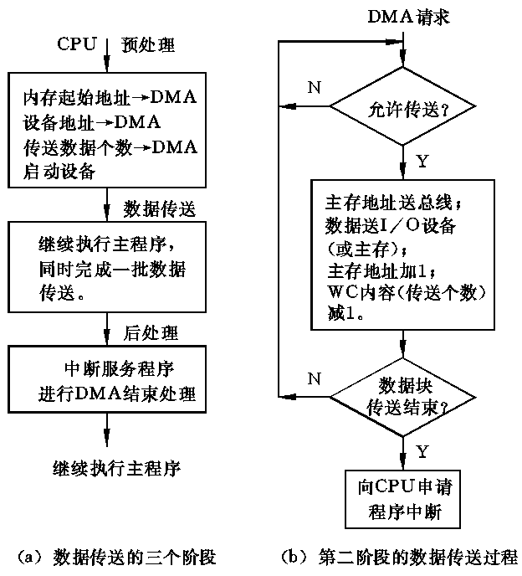
图10.9 DMA 数据传送过程

Slide 44
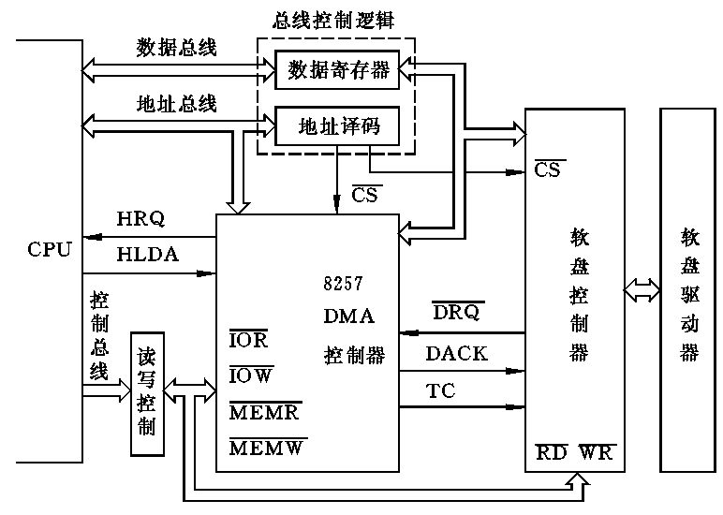
7.4.4 软盘接口逻辑电路举例
为了实现 CPU 和软盘驱动器之间的快速数据传送，在 CPU 和软盘驱动器之间需设置软盘控制器。
DMA 控制器电路，Intel 8257，Intel 82285
软盘控制器接口逻辑电路中采用了 8257 DMA 控制器 。

Slide 45
7.4.5 中断控制方式与DMA方式的异同
1、中断方式通过程序实现数据传送，而DMA方式不使用程序，直接靠硬件来实现。
2、CPU对中断的响应是在执行完一条指令之后，而对DMA的响应则可以在指令执行过程中的任何两个存储周期之间。
3、中断方式不仅具有数据传送能力，而且还能处理异常事件。DMA只能进行数据传送。
4、中断方式必须切换程序，要进行CPU现场的保护和恢复工作。DMA仅挪用了一个存储周期，不改变CPU现场。
5、DMA请求的优先权比中断请求高。CPU优先响应DMA请求，是为了避免DMA所连接的高速外设丢失数据

Slide 46
例1 一个DMA接口可采用周期窃取方式把字符传送到存储器，它支持的最大批量为400个字节。若存取周期为100ns，每处理一次中断需5us,现有的字符传输率为9600bps。假设字符之间的传输是无间隙的，若忽略预处理所需的时间，试问采用DMA方式每秒因数据传输需占用处理器多少时间？如完全采用中断方式，又需占用处理器多少时间？(不考虑预处理所需时间）

Slide 47
例2 假设磁盘采用DMA方式与主机交换信息，其传输率为2MBps,而且DMA的预处理需1000个时钟周期，DMA后处理中断需要500个时钟周期。如果平均传输的数据长度为4KB，试问在硬盘工作时，50 MHZ 的处理器需要多少时间比率进行DMA辅助操作？

Slide 48
7.5 通道控制方式和外围处理机方式
对于高速外设的成组数据交换，采用 DMA 方式不仅节省了 CPU 开销，而且提高了系统的吞吐能力。但在大、中型计算机中，外设配置多，数据传送频繁，如仍采用 DMA 方式存在下述问题：
(1) 如果为数众多的外设都配置专用的 DMA 控制器，将大幅度增加硬件，因而提高成本。而且要为解决众多 DMA 同时访问主存的冲突，使控制复杂化。
(2) 采用 DMA 传送方式的众多外设均直接由 CPU 管理控制，由 CPU 进行初始化，势必会占用更多的 CPU 时间，而且频繁的周期挪用会降低 CPU 执行程序的效率。
为避免上述弊病，在大、中型计算机系统中采用 I／O 通道方式进行数据交换。

Slide 49
7.5.1 I/O通道的种类
I／O 通道是计算机系统中代替 CPU管理控制外设的独立部件，是一种能执行有限 I／O 指令集合——通道命令的 I／O 处理机。
连接方式：主机—通道—设备控制器—I／O
一个主机→连接几个通道；通道→连接多台 I／O 设备
设备：不同速度，不同种类
并行性：主机与通道，各通道之间、同一通道的各设备之间
灵活性：增减外围设备
管理和控制：通道程序
在 CPU 启动通道后，通道自动地去内存取出通道指令并执行指令。直到数据交换过程结束向 CPU 发出中断请求，进行通道结束处理工作。

Slide 50
一般来说，通道应有以下具体功能：
(1) 根据 CPU 要求选择某一指定外设与系统相连，向该外设发出操作命令，并进行初始化。
(2) 指出外设读／写信息的位置以及与外设交换信息的主存缓冲区地址。
(3) 控制外设与主存之间的数据交换，并完成数据字的分拆与装配。
(4) 指定数据传送结束时的操作内容，并检查外设的状态(良好或有故障)。
通道除了承担 DMA 的全部功能外，还承担了设备控制器的初始化工作，并包括了低速外设单个字符传送的程序中断功能，因此它分担了计算机系统中全部或大部分 I／O 功能，提高了计算机系统功能分散化程度。
DMA 与通道的重要区别是：DMA 完全借助于硬件完成数据传送，而通道则是通过一组通道命令与硬件一起完成数据传送。

Slide 51
根据多台设备共享通道的不同情况，可将通道分为三类：字节多路通道、选择通道和数组多路通道。
1. 字节多路通道
字节多路通道(multiplexor channel) 是一种简单的共享通道，在时间分割的基础上，服务于多台低速和中速面向字符的外围设备。
字节多路通道要求每种设备分时占用一个很短的时间片，不同的设备在各自分得的时间片内与通道建立传输连接，实现数据（字节）的传送。多个设备可以同时处于工作状态，而且能交叉进行数据传输。数据传输率是各个外设传输率之和
2. 选择通道
选择通道每次只能从所连接的设备中选择一台 I／O 设备的通道程序，通道程序独占整个通道。当它与主存交换完数据后，才能转去执行另一个设备的通道程序，为另一台设备服务。连接在选择通道上的若干设备，只能依次使用通道与主存传送设备。数据传送是以成组（数据块）方式进行，每次传送一个数据块，传送速率很高。数据传输率是外设传输率中最大的一个
选择通道适合快速设备,这些设备相邻字之间的传送空闲时间极短

Slide 52
3. 数组多路通道
数组多路通道把字节多路通道和选择通道的特点结合起来。它有多个子通道，既可以执行多路通道程序，像字节多路通道那样，所有子通道分时共享总通道；又可以用选择通道那样的方式传送数据。
数组多路通道具有多路并行操作能力，又具有很高的数据传送速率，吞吐率有较大的提高。但增加了控制的复杂性。
字节多路通道和数组多路通道共同之处：它们都是多路通道，在一段时间内能交替执行多个设备的通道程序，使这些设备同时工作。
字节多路通道和数组多路通道不同之处：
（1）数组多路通道允许多个设备同时工作，但只允许一个设备进行传输型操作，其他设备进行控制型操作，字节多路通道允许多个设备同时进行传输型操作
（2）数组多路通道与设备之间传送的基本单位是数据块，字节多路通道与设备之间传送的基本单位是字节。

Slide 53
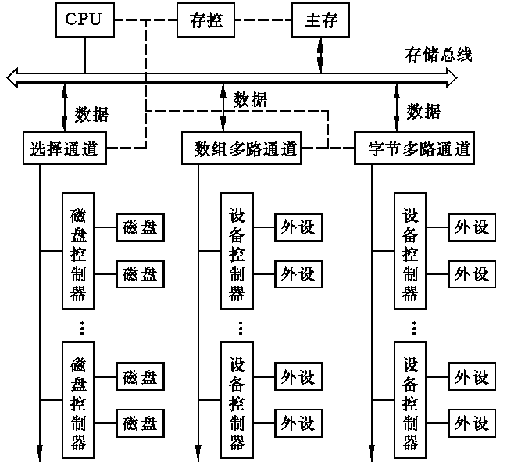
图10.11 IBM4300系统的I／O结构

Slide 54
7.5.2 通道型I/O处理机(IOP)和外围处理机
1、IOP 不是一台独立的计算机，而是计算机系统中的一个部件。IOP 可以和CPU并行工作，提供高速的 DMA 处理能力，实现数据的高速传送。此外，有些 IOP 还提供数据的变换、搜索和字装配／分拆能力。
Intel 8089 通道型 I／O 处理器。承担中央处理器中的 I／O 处理、控制和实现高速数据传送任务。主要功能是预置和管理外围设备以及支持通常的 DMA 操作。
2、外围处理机结构更接近于一般处理机，或者就是选用已有的通用机。外围机基本上是独立于主处理机工作的，应用于大型高效率的计算机系统中。

Slide 55
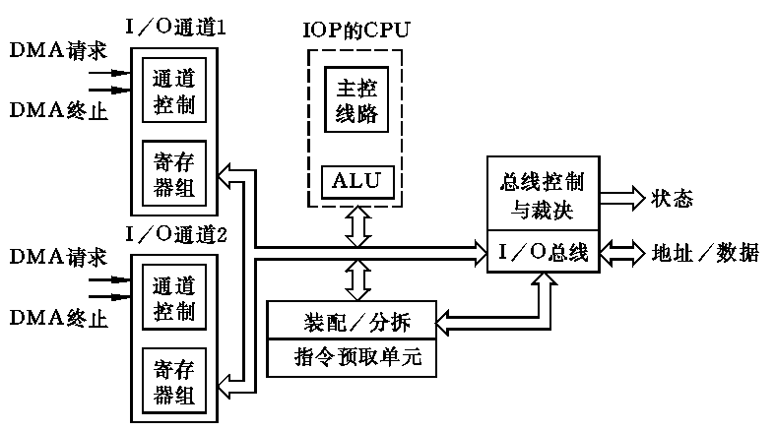
8089IOP 的基本结构

Slide 56
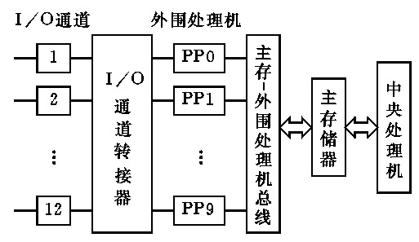
CYBER170系列计算机基本结构

Slide 57
某计算机系统有3个I/O通道 ：
（1）字节多路通道，连接传输率为1.5KB/s的终端2台，传输率为7KB/s 的打印机3台
（2）选择通道，连接传输率为1MB/s的光盘1台，传输率为2MB/s 的温盘1台
（3）数据多路通道，连接传输率为1MB/s的温盘1台，传输率为300KB/s 的磁带机1台
计算机的最大I/O数据传输率

Slide 58
7.6 总线结构
总线是构成计算机系统的互连机构，是多个系统功能部件之间进行数据传送的公共通路。
一个单处理器系统中的总线，大致分为三类：
(1)内部总线：CPU内部连接各寄存器及运算部件之间的总线。
(2)系统总线：CPU同计算机系统的其他高速功能部件，如存储器、通道等互相连接的总线。常用的有STD总线、ISA 总线、EISA总线、VESA总线、PCI 总线等。
(3)I/O总线:系统之间或系统与外部设备之间连接的总线，常用的有 RS232C、USB、IEEE1394等串行总线和 SCSI和ISA(IDE)等并行总线。
1.总线的特性
物理特性：指总线的物理连接方式，包括总线的根数，总线的插头、插座的形状，引脚线的排列方式等。
功能特性：描述总线中每一根线的功能。
电气特性：定义每一根线上信号的传递方向及有效电平范围。送入CPU的信号叫输入信号(IN)，从CPU发出的信号叫输出信号(OUT)。

Slide 59
时间特性:定义了每根线在什么时间有效。规定了总线上各信号有效的时序关系，CPU才能正确无误地使用。
2.总线的标准化
 相同的指令系统，相同的功能，不同厂家生产的各功能部件在实现方法上几乎没有相同的，但各厂家生产的相同功能部件却可以互换使用，其原因在于它们都遵守了相同的系统总线的要求，这就是系统总线的标准化问题。
总线带宽：总线本身所能达到的最高传输速率，是衡量总线性能的重要指标，单位兆字节每秒(MB/s)。

Slide 60
例1某总线在一个总线周期中并行传送4个字节的数据，假设一个总线周期等于一个总线时钟周期，总线时钟频率为33MHz，则总线带宽是多少? (2)如果一个总线周期中并行传送64位数据，总线时钟频率升为66MHz，则总线带宽是多少?
例2 设一个32位的微处理器配有16位的外部数据总线，时钟频率为50MHZ，若总线的最短周期为4个时钟周期，试问处理器的最大数据传输率是多少？若想提高一倍数据传输率，可采用什么措施？

Slide 61
7.6.1 总线类型
1.单总线
在许多单处理器的计算机中，使用一条单一的系统总线来连接CPU、主存和I/O设备，叫做单总线结构。 
此时要求连接到总线上的逻辑部件必须高速运行，以便在某些设备需要使用总线时能迅速获得总线控制权；而当不再使用总线时，能迅速放弃总线控制权。
2. 多总线
将速度较低的 I／O 设备从总线上分出去，而形成系统总线与 I／O 总线分开的双总线结构如图10.14(b)所示。
根据同一思想，可以组成三总线结构，如图10.14(c)所示。
总线按功能分:地址总线、数据总线、控制总线

Slide 62
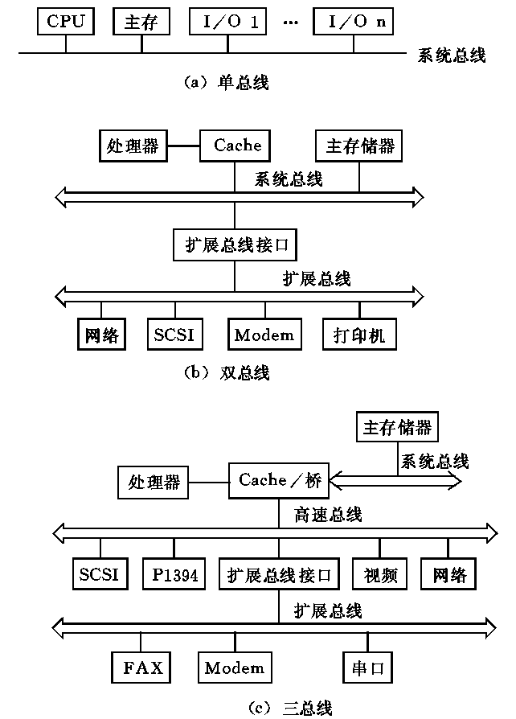
图10.14 总线结构

Slide 63
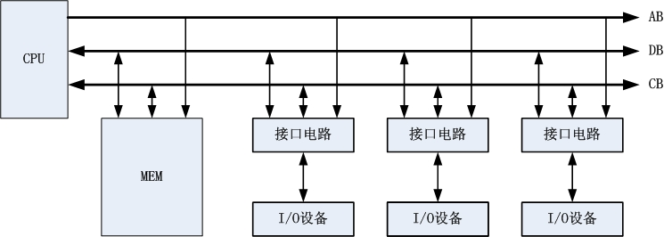

Slide 64
7.6.2 总线组成
总线是从两个或两个以上源部件传送信息到一个或多个部件的一组传输线，如一根传输线仅用于连接一个源部件(输出)和一个或多个目的部件(输入)，则不称为总线。
由于多个模块(或部件)连接到一条共用总线上，必须对每个发送的信息规定其信息类型和接收信息的部件，协调信息的传送；必须经过选择判优，避免多个部件同时发送信息的矛盾。还需要对信息的传送定时，防止信息的丢失。这就需要设置总线控制线路。总线控制线路包括总线判优或仲裁逻辑、驱动器和中断逻辑等。
1. 总线判优控制
由于存在多个设备或部件同时申请对总线的使用权，为保证在同一时间内只能有一个申请者使用总线，需要设置总线判优控制机构。总线判优机构按照申请者的优先权选择可以控制总线的设备或部件。可以控制总线并启动数据传送的任何设备称做主控器或主设备；能够响应总线主控器发出的总线命令的任何设备称做受控器或从设备。通常 CPU 为主设备，存储器为从设备，I／O 设备可以为主设备或从设备。

Slide 65
总线判优控制按其仲裁控制机构的设置可分为集中式控制和分布式控制两种。总线控制逻辑基本上集中于一个设备 (如 CPU)时，称为集中式控制；而总线控制逻辑分散在连接总线的各个部件或设备中时，称为分布式总线控制。
(1)集中式仲裁
集中式仲裁中每个功能模块有两条线连到中央仲裁器：一条是送往仲裁器的总线请求信号线BR，一条是仲裁器送出的总线授权信号线BG。
链式查询方式
链式查询方式的主要特点：总线授权信号BG串行地从一个I/O接口传送到下一个I/O接口。假如BG到达的接口无总线请求，则继续往下查询；假如BG到达的接口有总线请求，BG信号便不再往下查询，该I/O接口获得了总线控制权。离中央仲裁器最近的设备具有最高优先级，通过接口的优先级排队电路来实现。
链式查询方式的优点: 只用很少几根线就能按一定优先次序实现总线仲裁，很容易扩充设备。
 链式查询方式的缺点: 对询问链的电路故障很敏感，如果第i个设备的接口中有关链的电路有故障，那么第i个以后的设备都不能进行工作。查询链的优先级是固定的，如果优先级高的设备出现频繁的请求时，优先级较低的设备可能长期不能使用总线。

Slide 66
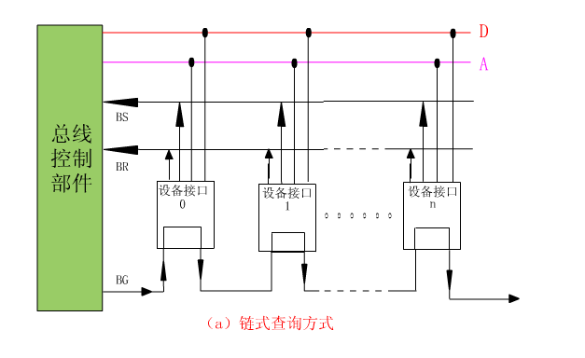

Slide 67
计数器定时查询方式
总线上的任一设备要求使用总线时，通过BR线发出总线请求。中央仲裁器接到请求信号以后，在BS线为“0”的情况下让计数器开始计数，计数值通过一组地址线发向各设备。每个设备接口都有一个设备地址判别电路，当地址线上的计数值与请求总线的设备地址相一致时，该设备 置“1”BS线，获得了总线使用权，此时中止计数查询。
每次计数可以从“0”开始，也可以从中止点开始。如果从“0”开始，各设备的优先次序与链式查询法相同，优先级的顺序是固定的。如果从中止点开始，则每个设备使用总线的优先级相等。
计数器的初值也可用程序来设置，这可以方便地改变优先次序，但这种灵活性是以增加线数为代价的。

Slide 68
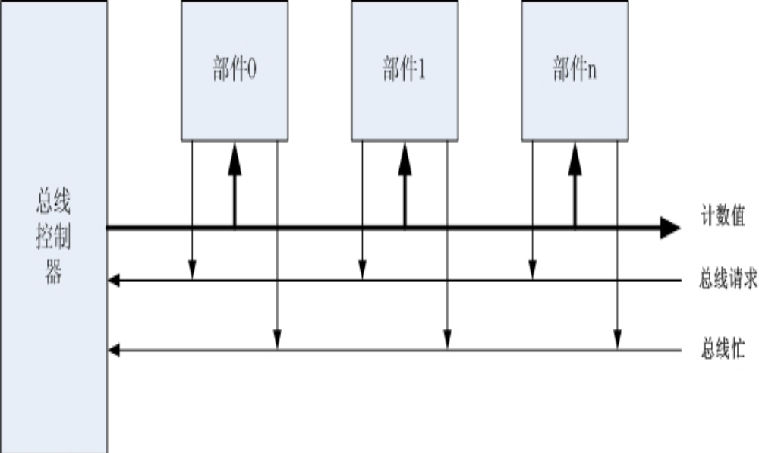
D
A

Slide 69
独立请求方式
每一个共享总线的设备均有一对总线请求线BRi和总线授权线BGi。当设备要求使用总线时，便发出该设备的请求信号。中央仲裁器中的排队电路决定首先响应哪个设备的请求，给设备以授权信号BGi。
独立请求方式的优点：响应时间快，确定优先响应的设备所花费的时间少，用不着一个设备接一个设备地查询。其次，对优先次序的控制相当灵活，可以预先固定也可以通过程序来改变优先次序；还可以用屏蔽(禁止)某个请求的办法，不响应来自无效设备的请求。
(2)分布式仲裁
 分布式仲裁不需要中央仲裁器，每个潜在的主方功能模块都有自己的仲裁号和仲裁器。当它们有总线请求时，把它们唯一的仲裁号发送到共享的仲裁总线上，每个仲裁器将仲裁总线上得到的号与自己的号进行比较。如果仲裁总线上的号大，则它的总线请求不予响应，并撤消它的仲裁号。最后，获胜者的仲裁号保留在仲裁总线上。显然，分布式仲裁是以优先级仲裁策略为基础。

Slide 70
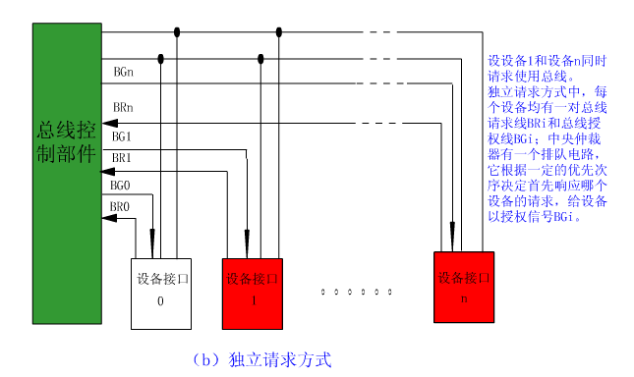

Slide 71
2. 总线通信
(1)同步通信和异步通信
信息在总线上的传送方式可分为同步和异步两种方式：
同步通信:在同步方式下，通信双方由统一的时钟控制数据的传送，时钟通常是由 CPU 发出的，并送到总线上的所有部件。经过一段固定时间，本次总线传送周期结束，开始下一个新的总线传送周期。
异步通信:利用数据发送部件和接收部件之间的相互“握手”信号来实现总线数据传送的方式称作异步通信方式。
半同步通信：数据传送双方按统一的时间节拍发送和接受数据总线上的数据，对于在一个时钟周期内不能完成数据交换时，用WAIT信号插入等待时钟。
(2)并行通信和串行通信
并行通信: 数据的各位同时传送,有8位、16位、32位、64位等多种情况，在相同的频率下，位数多则传输率高

Slide 72
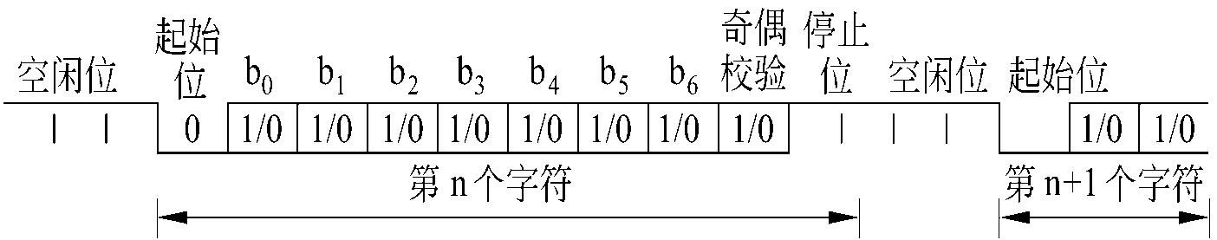
串行通信:数据一位一位地顺序传送，其特点是通信线路简单，甚至只要一对传输线就可以实现双向通信，特别适合远距离通信。
（3）串行异步通信
在发送没一个字符时都要在数据位的前面加上一个起始位，在数据位的后面有1位、1.5位或2位的停止位。在数据位和停止位之间可以有一位奇偶效验位，数据位可以是5—8位。起始位为0（又称空号），停止位为1（又称传号）。字符之间允许有不定长的空闲位（传号）。

Slide 73
3. 出错处理
数据传送过程可能产生错误，有些接收部件有自动纠错能力，可以自动纠正错误；而有些部件无自动纠错能力但能发现错误，可发出“数据出错”信号，通常向 CPU 发出中断请求信号，CPU 响应中断后，转入出错处理程序。
4. 总线驱动
总线上可连接多个部件，具有扩充灵活的优点，但总线的驱动能力总是有限制的，因此在扩充时要加以注意。通常一个模块或一个部件限制在1～2个负载以内。

Slide 74
10.6.3 微机总线
1. ISA 总线
（1）数据线8根，地址线20根；可接收6路中断请求，3路 DMA 请求；
（2）总线信号包括数据线16根、地址线24根，支持16级中断和7个 DMA 通道。
ISA总线的最大传输率为5MB/s。

Slide 75
表10.2 ISA 总线信号定义
引脚 信号 | 引脚 信号 | 引脚 信号 | 引脚 信号
A1 -I／O CHCK | B1 GND | C1 SBHE | D1 -MEMCS16
A2 D7 | B2 RESET DRV | C2 LA23 | D2 -I／O CS16
A3 D6 | B3 5V | C3 LA22 | D3 IRQ10
A4 D5 | B4 IRQ9 | C4 LA21 | D4 IRQ11
A5 D4 | B5 -5V | C5 LA20 | D5 IRQ12
A6 D3 | B6 DRQ2 | C6 LA19 | D6 IRQ15
A7 D2 | B7 -12V | C7 LA18 | D7 IRQ14
A8 D1 | B8 -CARD SLCTD | C8 LA17 | D8 -DACK0
A9 D0 | B9 +12V | C9 -MEMR | D9 DRQ0
A10 I/O CHRDY | B10 GND | C10 -MEMW | D10 -DACK5
A11 AEN | B11 -MEMW | C11 SD08 | D11 DRQ5
A12 A19 | B12 -MEMR | C12 SD09 | D12 -DACK6
A13 A18 | B13 -IOW | C13 SD10 | D13 DRQ6
A14 A17 | B14 -IOR | C14 SD11 | D14 -DACK7
A15 A16 | B15 -DACK3 | C15 SD12 | D15 DRQ7
A16 A15 | B16 DRQ3 | C16 SD13 | D16 +5V
A17A14 | B17 -DACK1 | C17 SD14 | D17 -MASTER

Slide 76
续表
引脚 信号 | 引脚 信号 | 引脚 信号 | 引脚 信号
A18 A13 | B18 DRQ1 | C18 SD15 | D18 GND
A19 A12 | B19 -REFRESH
A20 A11 | B20 CLK
A21 A10 | B21 IRQ7
A22 A9 | B22 IRQ6
A23 A8 | B23 IRQ5
A24 A7 | B24 IRQ4
A25 A6 | B25 IRQ3
A26 A5 | B26 -DACK2
A27 A4 | B27 T／C
A28 A3 | B28 ALE
A29 A2 | B29 +5V
A30 A1 | B30 OSC
A31 A0 | B31 GND

Slide 77
2. EISA 总线
EISA 保持了与ISA 的完全兼容 。EISA 总线支持 CPU，DMA 设备和总线主设备对存储器的32位地址寻址，16位或32位数据传送宽度。总线时钟仍保持为8MHz。32位的 DMA 采用成组传送(burst)方式时，传输率可达33MB／s。
3. VESA总线
VESA总线是32位局部总线，把对数据传输率要求高的显示卡、网络卡等通过局部总线控制器与CPU总线相连，局部总线时钟与CPU时钟同步。数据传输率最大为132MB/s。
VESA总线没有制定严格的标准，兼容性较差。另外VESA总线主要是针对80486设计的，最适合使用于80486系统中。

Slide 78
4. PCI总线
PCI:外围部件互连总线也为局部总线。
PCI是一种同步且独立于处理器的32位(V2.1支持64位)局部总线。
PCI V1.0支持33MHz工作频率，最大传输率为132MB/s；而工作在V2.1支持的66MHz频率时，其传输率为264MB/s，或528MB/s。
（1）PCI在单处理器系统中的典型应用。“DRAM控制器和桥”模块加到PCI总线上，其中桥的作用犹似数据缓冲器，因此PCI总线的速度可以不同于处理器。
（2）在多处理器系统中，可以有1个或多个桥连接到系统总线上，而系统总线仅连接处理器/cache,主存储器和桥。

Slide 79
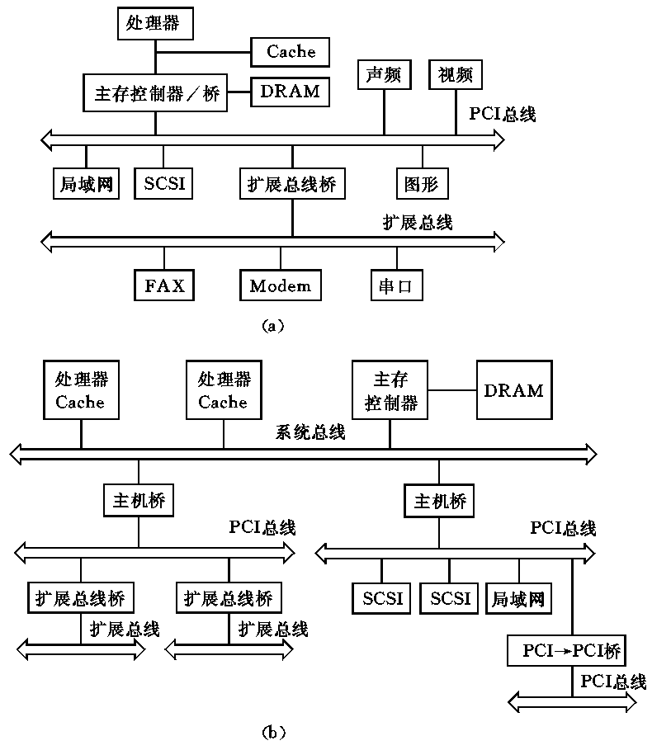
PCI总线应用举例

Slide 80
PCI总线结构简介如下：
PCI有100根引出线，其中50根是必备的，其余50根信号线是可选的。
50根必备信号线分成以下5组：
(1) 系统信号线：Clock和Reset。
(2) 地址与数据线： 包括32根地址和数据的复用线以及其他用来解释数据与地址的信号线。
(3) 接口控制线：控制工作时序，并在主从设备之间进行协调。
(4) 仲裁线：与PCI其他信号线不同，这组线不是共享的，每个I/O设备都有一对仲裁线直接连到仲裁器上。
(5) 出错报告线： 报告奇偶校错或其他错误。
在50根可选的信号线上包括有32根扩充用的地址和数据的复用线。

Slide 81
7.7 外设接口
计算机的外部设备，如磁盘驱动器、CD-ROM、鼠标器、键盘、显示器等，都是独立的物理设备。这些设备与主机相连时，必须按照规定的物理互连特性、电气特性等进行连接，这些特性的技术规范，称为接口。
从物理结构来看，例如硬盘驱动器，通过电缆与适配器相连，适配器插在主机板上的槽中，这个适配器就是磁盘机的接口卡。它一方面通过槽背面的引线与CPU相连，符合主机的系统总线规范；另一方面与硬盘驱动器相连，要符合外设接口规范，即与相连的磁盘驱动器具有相同的技术规范。

Slide 82
接口的基本功能：
（1）识别设备并传送主存中的数据地址
（2）输入输出功能。从总线上接收CPU送来的数据和控制信息，或把数据和状态信息送到总线上
（3）数据缓冲功能。
（4）数据转换功能
（5）传送主机命令，反映设备的工作状态
（6）纠错检错、中断、时序控制等功能

Slide 83
主要部件组成
数据缓冲寄存器
设备地址识别线路
设备状态寄存器
主机命令寄存器
数据格式转换线路
数据地址寄存器
控制逻辑

Slide 84
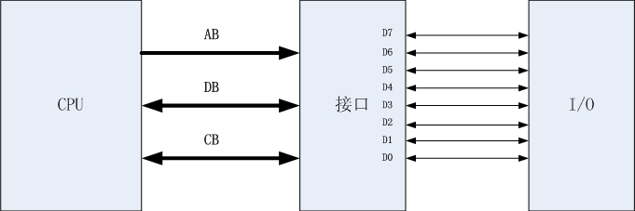
并行接口

Slide 85
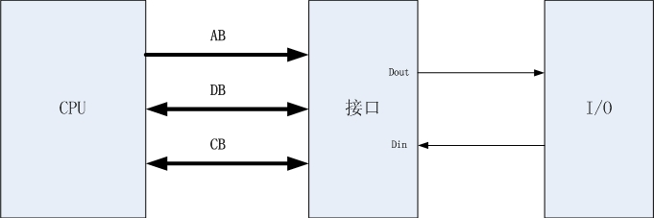
串行接口

Slide 86
10.7.1 IDE和EIDE接口
IDE(integrated drive electronics) 增加了任务文件寄存器(包括数据寄存器，状态寄存器以及反映地址的驱动器号、磁头号、道号和扇区号寄存器等)。
IDE标准有以下三点限制：
(1) 读写磁盘的数据传输率一般不超过1.5MB/s。
(2) 最多可连接两个IDE设备(磁盘机或其他)。
(3) 如果连接磁盘驱动器，每个磁盘驱动器容量不超过528MB。
EIDE标准改进如下：
(1) 读写磁盘的数据传输率可达12MB/s-18MB/s。
(2) 最多可连接4个IDE设备。
(3) 每个磁盘驱动器的容量可超过528MB。
EIDE通常接在VL-BUS(VESA Local Bus)和PCI总线上。

Slide 87
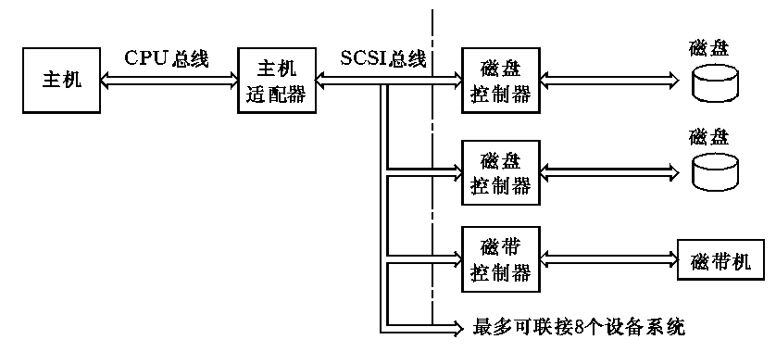
10.7.2 SCSI接口
SCSI标准规定了两种输出方式：单端输出方式和差分输出方式。
联接到SCSI 总线上的设备(包括外设和主机)都有一个标识号ID，从0，1，…，7共8个，允许多台外设并行工作，也允许多台主机共享外设。
SCSI总线上的设备分成发出命令的“主设备”和接收并执行命令的“从设备”两大类，通常主机充当“主设备”，外设充当“从设备”。ID号高的“主设备”在占有总线的仲裁中享有高的优先级。

Slide 88
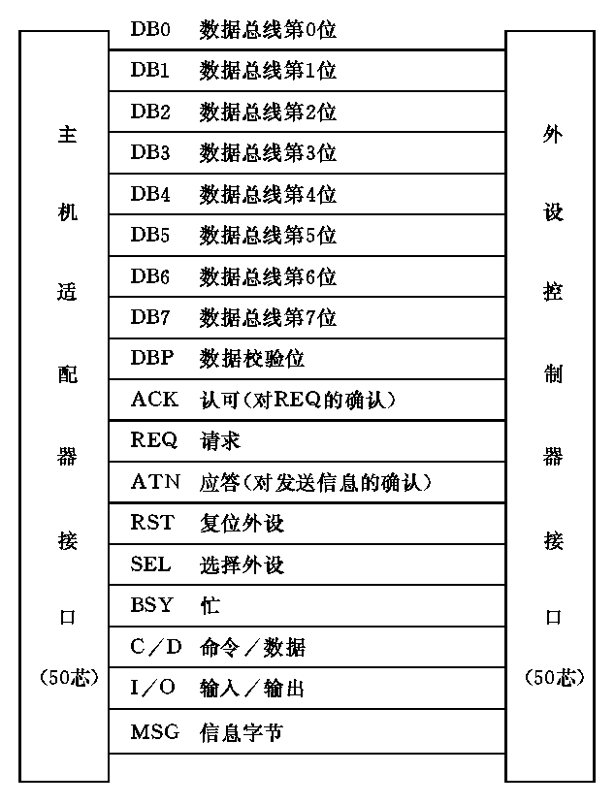
SCSI接口信号线

Slide 89
SCSI 接 口
标准 | 总线宽度 | 最高数据传输率/MB/s | 总线最大长度(米) |  | 连接设备数量
 |  |  | 单端 | 差分
SCSI | 8 | 5 | 6 | 25 | 8
Fast SCSI | 8 | 10 | 3 | 25 | 8
Wide SCSI | 16 | 10 | 3 | 25 | 8
Fast Wide SCSI | 16 | 20 | 3 | 25 | 16
Ultra SCSI | 8 | 20 | 1.5 | 25 | 8
Wide Ultra SCSI | 16 | 40 | - | 25 | 16
Ultra2 SCSI | 8 | 40 | 未定 | 未定 | 8
Wide Ultra2 SCSI | 16 | 80 | 未定 | 未定 | 16

Slide 90
10.7.3 其他外设接口
IEEE-488 总线标准
IEEE-488 总线，主要用于电子仪器设计的并行接口总线。488总线允许连到该总线的设备，选择以下三种基本方式之一进行工作：
(1) “接收”方式，从总线接收数据；
(2) “发送”方式，向总线发送数据；
(3) “控制”方式，控制其他设备，例如对其他设备进行寻址，或允许“发送”设备使用总线。
连接在总线上的多种设备，在任一时刻只能有一个总线“控制”设备或“发送”设备是活跃的。总线上的设备都分配有唯一的地址，控制设备可选择若干个接收设备。
488总线使用24针插座，其中8根地线，16根信号线：8根双向数据线(与地址复用)、3根字节传送控制线和5根接口控制线。利用发送设备和接收设备的“握手”信号(字节传送控制线)来控制数据的传送。

Slide 91
2. 串行数据通信接口标准
有些外设，由于速度较慢，或者离主机较远，往往采用串行数据传送方式，它只需要一对线来传送信号。
RS-232C 标准。其传输率可从50、75至19200b/s(位/秒)。
串行接口用于连接慢速外围设备到计算机总线上，其设备一端按位串行传送，计算机一端并行(通常是字节)传送。
1)异步协定
数据可顺次地出现在数据流中，数据间的相对延迟没有专门的时钟来控制。
2)同步协定
数据流中顺次出现的数据，由一个主数据时钟来管理，以一定的时间间隔出现。
3)设备连接

Slide 92
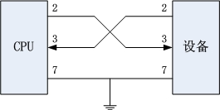
4)通信方式
单工
数据只可单方向传送。
半双工
数据可以双向传送，但在同一时刻只能单方向传送。
全双工
数据可以双向传送。

Slide 93
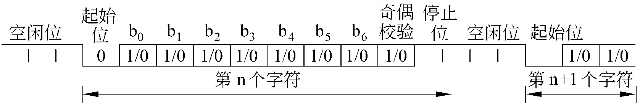
5)异步传送数据规约
起始位 1位
数据位 5-8位
校验位 1位
停止位 1位、1位半、2位

Slide 94
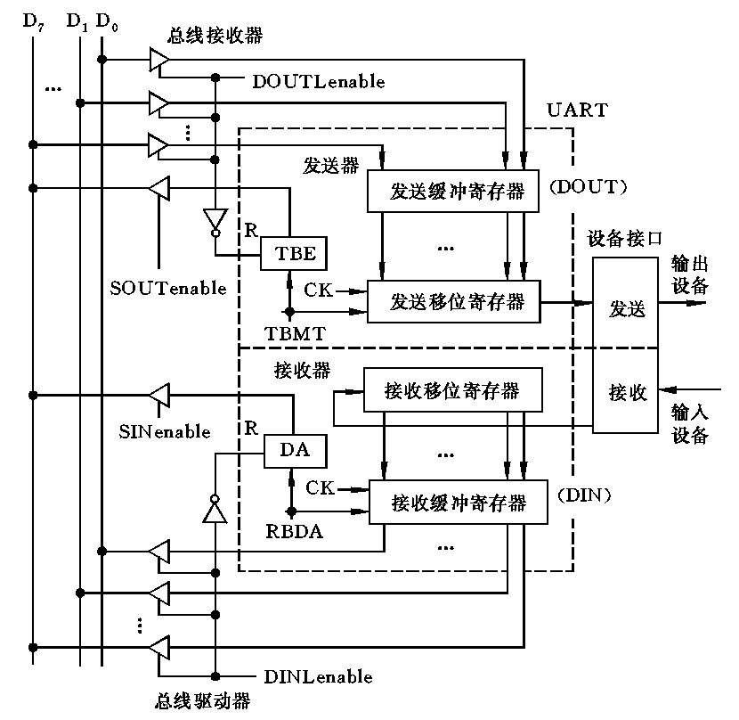
异步串行接口中 UART 工作原理图

Slide 95
3. USB(通用串行总线)接口
USB是一种通用万能插口，可以将下列的任一部件插入USB端口：显示器、键盘、鼠标、调制解调器、游戏杆、打印机、扫描仪、视频相机等。还可以将一些USB外设进行串接，即一大串设备共用PC机上一个端口。USB总线可提供电源，但如将多个耗电量大的外设串接起来有可能使总线过载，此时可使用一个自供电的集线器来补充功耗。USB外设可以热插拔。
4. IEEE 1394串行接口标准
IEEE 1394家庭网络标准。将微机与电视、音响、摄录放一体机、数据存档系统、数字相机、彩色打印机、图像采集卡等连接起来，构成了一个标准的家庭网络环境。满足了多媒体应用的需要。但该标准同样适用于多种计算机外设和远程网中。

Slide 96
IEEE 1394有以下主要特点：
(1) 高速率。IEEE 1394—1995中规定传输率为200Mb/s到400Mb/s，IEEE 1394b中规定的传输率为800Mb/s到3.2Gb/s，其实400Mb/s已能满足应用要求。
(2) 实时性。
(3) 总线结构。
(4) 热插拔。
(5) 即插即用。
5. AGP(加速图形)接口
AGP(accelerated graphics port)接口标准。AGP接口可把主存和显存直接连接起来，其总线宽度为32位，时钟频率为66MHz，最高传输率为528Mb/s。

Slide 97
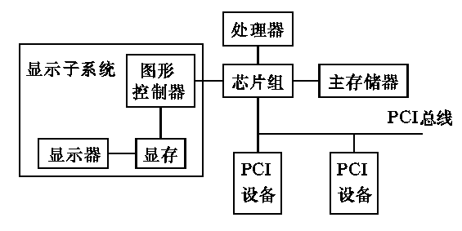
图形接口AGP的连接方式

Slide 98
6. PCMCIA接口
PCMCIA是广泛应用于笔记本电脑中的一种接口标准，是一个小型的用于扩展功能的插槽，通常用来插上存储器(Flash Memory)卡或Fax/Modem卡。一般在机箱的旁侧留下了PCMCIA插槽位置，不用打开机箱就可接插PCMCIA卡。
在PCMCIA卡上允许制作任意一种PCI设备，具有即插即用功能。

